Slide 1
Korean IT Educational Foundation
Sort it Right!
Ludic Sorting Game : A fun learning game designed to teach correct waste disposal
Tayler Guilherme:Desenvolvedor Líder
Francoar Henrique:Engenheiro de Gameplay e QA Jose Trindade:Designer de Assets e Level Design Alan Miranda:Product Owner / Documentação Carlos Henrique:Engenheiro de Integração/DevOps

Slide 2
Executive Project Overview
The project is an educational website focused on environmental awareness.
It teaches users how to correctly dispose of different types of waste.
Through games and challenges, users identify waste items and classify them.
The platform provides an interactive and simple learning experience.
Visual and dynamic activities make recycling easier to understand. The goal is to encourage participation and responsible disposal practices.

Slide 3
Problems and lacunes
1 Discarte incorreto de lixo: O jogo ensina o jogador a identificar e separar corretamente os resíduos, colocando cada material na lixeira adequada.
2 Falta de concintização sobre reciclagem: O jogo transforma a reciclagem em uma experiência divertida e interativa, ajudando o jogador a aprender a importância de reciclar
3 Excesso de residuos enviandos para aterros/ lixões: O jogo incentiva a separação correta evitando o acumolo de residuos em lixões e aterros sanitarios

Slide 4
OBJETIVOS ESTRATÈGICOS
🧠Aprendizado Divertido: Ensinar sobre reciclagem de forma
simples e divertida,
usando desafios que incentivem o aprendizado.
♻ Consciência
Ambiental Incentivar crianças e jovens a separar corretamente os resíduos e cuidar do meio ambiente.
🎮 Experiência Interativa Criar um jogo divertido e dinâmico,
com desafios que
estimulem a
participação e o interesse dos jogadores

Slide 5



Personas do Publico-Alvo
Crianças: aprender sobre reciclagem de forma divertida. Jovens e adolescentes: desenvolver consciência ambiental através de desafios.
Escolas e educadores: usar o jogo como ferramenta de ensino sobre reciclagem.

Slide 6
01. Pesquisa
Realizamos pesquisas para identificar as principais dificuldades das pessoas em relação à separação e ao descarte correto de resíduos.
02. Ideação
Criamos ideias para um site educativo que utiliza elementos de gamificação para ensinar, de forma simples e divertida, como descartar diferentes tipos de lixo.
03. Wireframing
Desenvolvemos os primeiros wireframes e fluxos de navegação, definindo a estrutura do site, as telas do jogo e a organização das informações.
04. Prototipagem
Criamos um protótipo funcional do jogo para testar a interação dos usuários e avaliar se a dinâmica facilita o aprendizado sobre a separação dos resíduos.
05. Desenvolvimento Final
Desenvolvemos o site com o jogo integrado, conteúdos educativos e uma interface responsiva, proporcionando uma experiência interativa de aprendizado sobre o descarte correto do lixo.

Slide 7
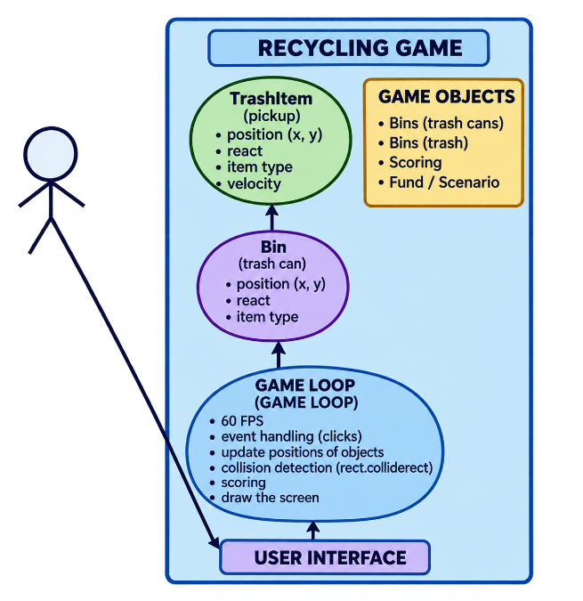
CORE USECASE CHARACTERISTICS

Slide 8
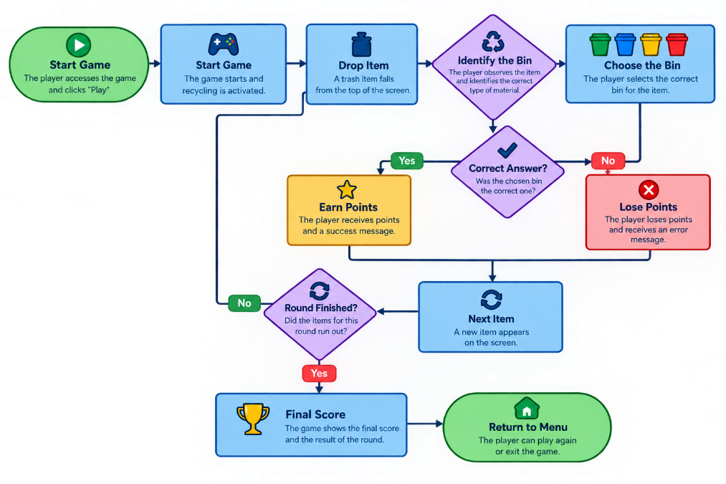
System Process Workflow

Slide 9
Technology Infrastructure
Architectural Layer | Core Technology | Technical Rationale | Deployment Benefit
Backend Core | Python 3.11 Runtime | High computational clarity, extensive libraries, and rapid development | Rapid development velocity
Web Framework | StreamLit | Enables fast development of interactive web applications directly in Python | Simplified deployment and maintanance
User Interface | HTML + CSS | Provides control over page structure, layout, and visual styling | Clean, accessible styling and responsive

Slide 10
System Process Workflow
The user visits the home page and learns about the game's sustainability-focused concept. Next, they start the game and choose a waste category. The player identifies the waste item and selects the correct disposal location. The system provides immediate feedback, explaining the choice and offering information on proper disposal. With correct answers, the user earns points and advances through the game stages. Finally, they track their score and progress, with the option to replay levels to improve

Slide 11

Interactive System Prototype
Interactive game menus
The clean and minimalistic menu allows the player to acess the contents of the game in a intuitive and pratical manner

Slide 12
Anticipated project impact
Expected Operational Contributions
Enhanced Cleaning & Sanitation: Eliminates recycling misunderstandings and promotesa cleaner enviroment
Superior Decision-Making Control: Dynamic project health indicators and structured activity breakdowns empower stakeholders to allocate resources with precision.

Slide 13
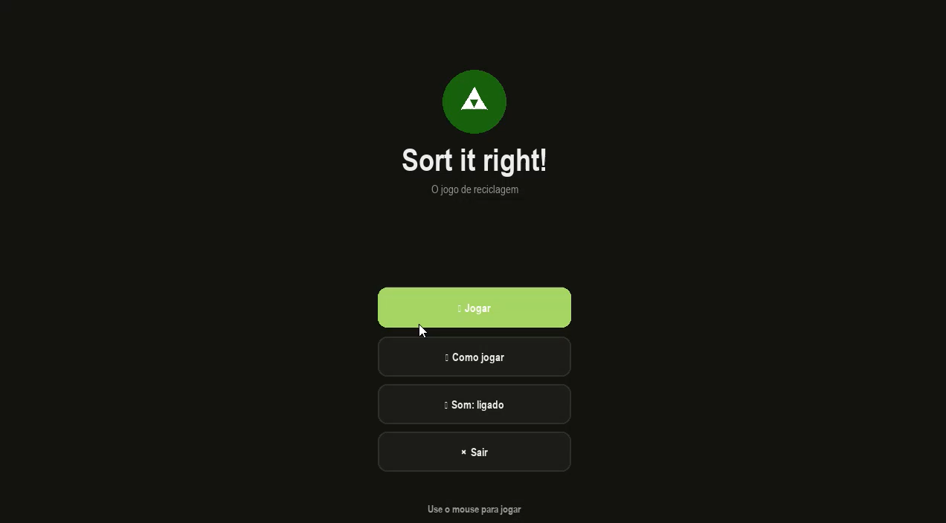
Working Demo:

